Slide 1
少儿英语动物公开课ppt模板
在此输入论文副标题

Slide 2
Contents
目录
1
Research Background
2
Research Approach
研究背景
研究方案
3
Research Result
4
Research Summary
研究成果
研究总结

Slide 3
研究背景
Research Background

Slide 4


Conference
会议/期刊
用一张图片引出论文发表在哪里

Slide 5
Conference
会议/期刊
ACM SIGSPATIAL GIS
ACM SIGSPATIAL International Conference on Advances in Geographic Information Systems
ACM地理信息系统发展国际会议
说明论文发表在什么地方

Slide 6

Authors
作者
用一张图片引出论文的作者是谁

Slide 7




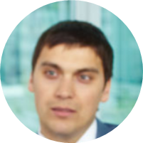
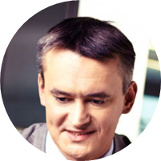
Authors
作者
Lily Lou
Mack Zhang
Terry Zheng
杭州电子科技大学
杭州电子科技大学
杭州电子科技大学
James Xie
English Wang
David Huang
杭州电子科技大学
杭州电子科技大学
杭州电子科技大学

Slide 8
Authors
作者
教育经历：
  2017-2010年在「XXXXXXX」读高中
  2010-2014年在「杭州电子科技大学」读本科
  2014至今在「杭州电子科技大学」读硕士
工作经历：
  2017-2010年在「XXXXXXX」读高中
  2010-2014年在「杭州电子科技大学」读本科
  2014至今在「杭州电子科技大学」读硕士
Mack Zhang
杭州电子科技大学
教授、博导
用一张幻灯片具体介绍某个作者

Slide 9

What is this?
是什么？
用一张图片引出论文讲的是什么

Slide 10


What is this?
是什么？
对于网上各类全文数据库或文摘数据库，论文摘要的索引是读者检索文献的「重要工具」，为科技情报文献检索数据库的建设和维护提供方便。
—— 百度百科
用一段引用说明论文讲的是什么

Slide 11

What is this?
是什么？
用一张图片说明论文讲的是什么

Slide 12

Why do this？
为什么？
用一张图片引出为什么要做这个

Slide 13
Why do this？
为什么？
用一张图表说明为什么要做这个

Slide 14
Why do this？
为什么？
有利于
网络
分析
对比
几个词语
国际化
精确度
为什么
百分比
……
时间复杂度
用一些词语说明为什么要做这个

Slide 15
Why do this？
为什么？
用途：
由于论文中所提到的「某功能」在生活中很有用。
做了论文中的「某工作」有利于减少计算消耗。
…………
对比：
前人的工作都没有涉及到「某个重要步骤」，效果都不是很理想。
用本文提及的方法可以达到更高的精确度，更小的复杂度，并且拥有更强的鲁棒性。
用文字来具体说明为什么要做这个

Slide 16
研究方案
Research Approach

Slide 17
Approach Overview
方案预览
步骤一
步骤二
Step 1
Step 2
根据轨迹构建出候选图，其中包含「候选点」，「候选边」。
根据轨迹构建出候选图，其中包含「候选点」，「候选边」。
步骤三
步骤四
Step 3
Step 4
根据轨迹构建出候选图，其中包含「候选点」，「候选边」。
根据轨迹构建出候选图，其中包含「候选点」，「候选边」。
说明方案的总体步骤

Slide 18
Step 1(步骤一名称)
步骤一
步骤一
步骤二
步骤三
步骤四
步骤五
步骤六
用一张幻灯片说明步骤一

Slide 19
Step 2(步骤二名称)
步骤二
步骤一
步骤二
步骤三
Step 1
Step 2
Step 3
详细算法解释：
  首先为整个空间建立索引，用「R树」进行索引。
  为每一个点找到一定半径范围内的「候选边」，在候选边上找到对应的候选点。
  为每个候选点计算「匹配概率」。
  为每条转移候选边计算「转移概率」。
  根据匹配概率和转移概率计算出最有可能匹配的候选路径。
  返回匹配度最高的k条路径。
用一张幻灯片说明步骤二

Slide 20



Step 3(步骤三名称)
步骤三
建立索引
Create Index
为原数据建立索引，便于搜索
计算
Calculate
在构建好的索引之上进行计算
优化
Optimize
对原有算法进行优化，使用近似计算
用一张幻灯片说明步骤三

Slide 21
Approach Summary
方案总结
Simple
Effective
简单
有效
说明提出的方案简单又高效

Slide 22
研究成果
Research Result

Slide 23

Experiment
实验
用一张图片引出实验部分

Slide 24
Experiment Approach
实验方案对比
方案 | 优点 | 缺点
方案A | 优点A | 缺点A
方案B | 优点B | 缺点B
方案C | 优点C | 缺点C
方案D | 优点D | 缺点D
用表格来对比实验中使用的方案

Slide 25
Approach Summary
方案总结
算法运行时间为原有算法的
计算结果精度比原算法提高
空间储存容量为原有算法的
23%
47%
76%
用图表来表示本文方案的提高

Slide 26
Experiment Result
实验结果
用图表来表示本文方案的提高

Slide 27
研究总结
Research Summary

Slide 28

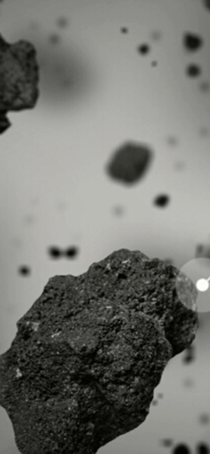

Contribution
贡献
贡献一
贡献二
贡献三
Contribution 1
Contribution 2
Contribution 3
用图片来总结论文所做出的贡献

Slide 29
研究总结
Research Summary
研究意义：
  发明了一种新的、更优秀的算法。
  有利于为XXX方向的研究提供更好的参考。
  使得「XXX方面」的理论知识和「XXX方向」的实际使用更加接近。
  …………
未来工作：
  对提供的算法提供更合理的索引，减小算法的时间复杂度。
  进一步考虑算法的误差，并且考虑算法误差的传播问题。
  …………
用文字来总结论文所做的工作

Slide 30





Result Picture
成果照片

Slide 31
THANKS

